Slide 1

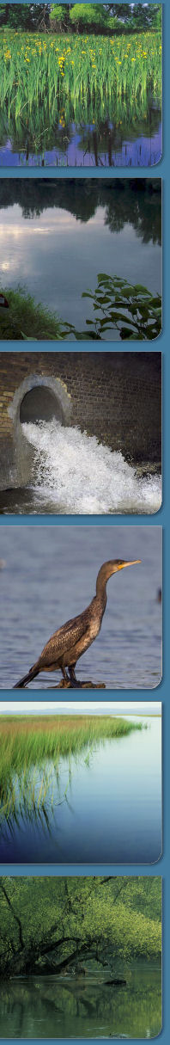



„A Tisza tó vízgazdálkodásának jelene és jövője”
VÍZGYŰJTŐ - GAZDÁLKODÁSI TERV FELÜLVIZSGÁLATA
SPECIÁLIS TERÜLETI FÓRUM
A Tisza tó tervezett intézkedéseinek bemutatása
Előadó: Háfra Mátyás
osztályvezető

Slide 2
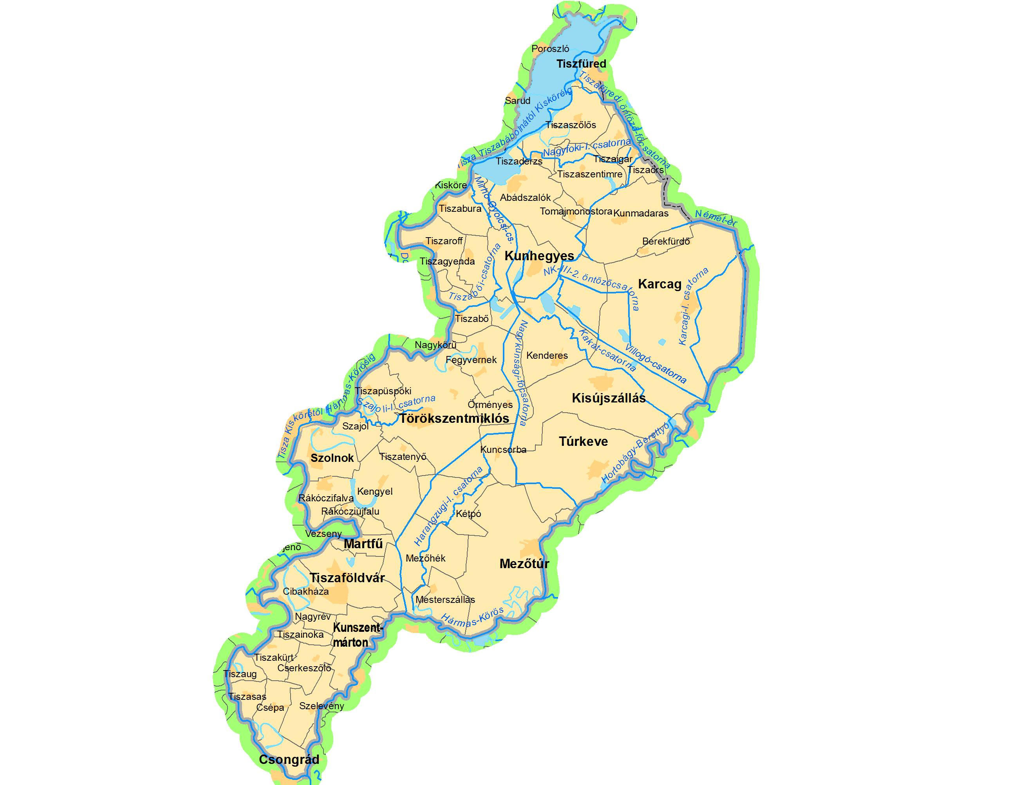
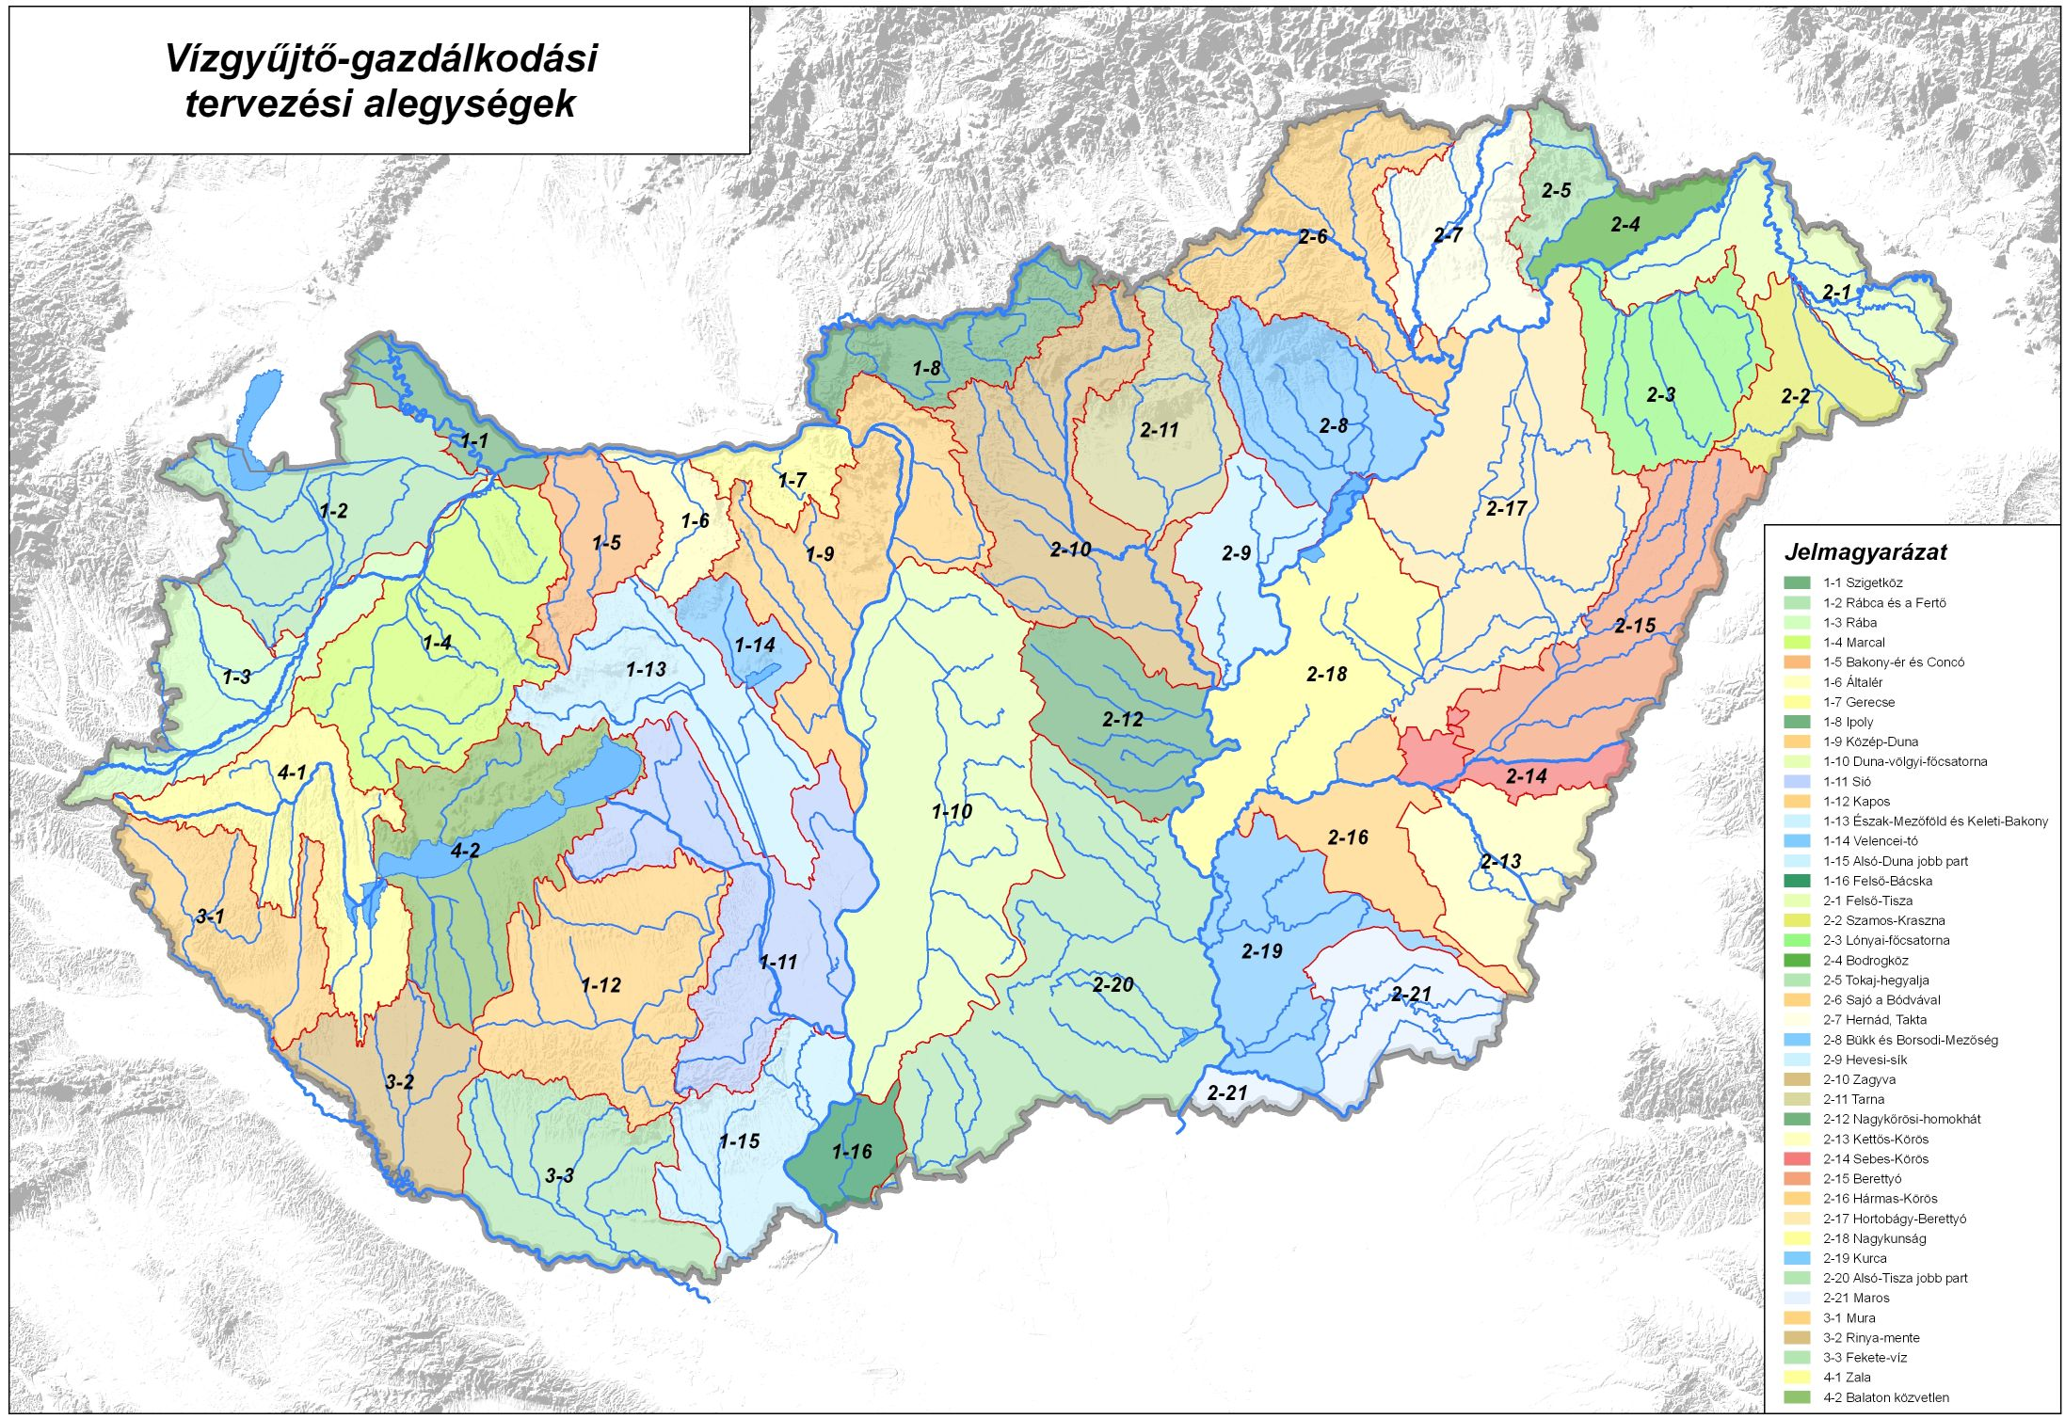
Nagykunsági tervezési alegység
(2-18)

Slide 3
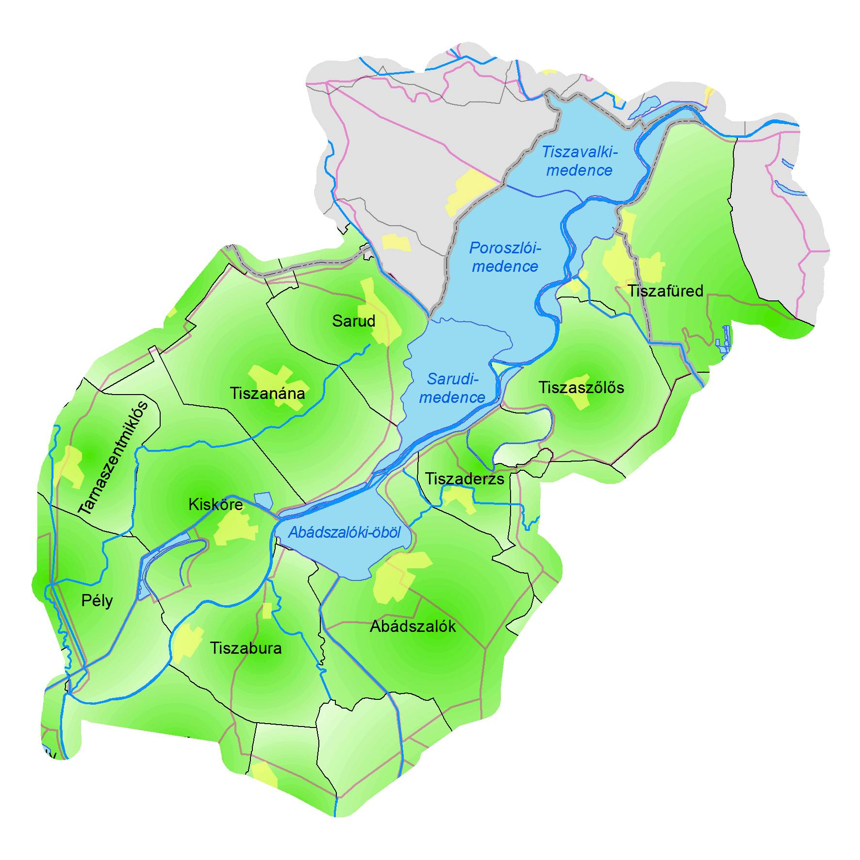
Kijelölt víztestek
Erősen módosított Oka
Tisza Vízenergia termelés, Tiszabábolnától Kisköréig öntözővíz biztosítás, üdülés és rekreáció,
árvízvédelem, duzzasztott folyó szakasz.
Abádszalóki-öböl Üdülés és rekreáció,
Sarudi-medence szabályozott partvonal,
Tiszavalki-medence nem megfelelő zónáció.
Poroszlói-medence

Slide 4
Jelentős vízgazdálkodási problémák
Tisza-tó vízszintszabályozásának kérdései
-vízügyi (-funkció szerinti- a Nagykunság, Jászság és a Körös-völgy vízpótlása), -gazdasági (energia termelés)
-ökológiai,
-turisztikai,
-halászat,
Szabályozottság
-a természetestől eltérő vízjárás /duzzasztás hatása/
-a partvédelem miatt nem megfelelő zónáció /kikötők, strandok mesterséges létesítményei/
Veszélyes anyagok problémái
(átadódó hatás a Tisza felvízi szakaszáról)
Tápanyag és szervesanyag problémák
(a szabad vízfelület csökkenése az eutrofizáció fokozódása)

Slide 5
Intézkedések hierarchiája
Egy-egy problémakör megoldását szolgáló
intézkedési csomagok (14 db)
Egy-egy ok megszüntetésére, korlátozására szolgáló intézkedési elemek (78 db)
Részintézkedések
Alap Kiegészítő Speciális
8. fejezet
Átfogó (nem szerkezeti) intézkedések
  szabályozás
  gazdasági ösztönzők
  jó gyakorlatok
  monitoring fejlesztés
Műszaki (szerkezeti) intézkedések (víztestenként)
terhelés csökkentő
hatás mérséklő
állapot javító
igény kezelő
Notes:
5

Slide 6
Intézkedések, intézkedési csomagok, tervezett programok
Tápanyag és szervesanyag terhelés csökkentése
1. Területi agrárintézkedések
Művelési mód és/vagy művelési ág váltás síkvidéken belvíz- és nitrát érzékeny területeken.
Belvízvisszatartás (belvíztározók, belvízelvezető csatornák átalakítása, üzemeltetése).
Érintett víztestek:
(vízgyűjtő területen)
2. Vízfolyások és állóvizek rehabilitációjának terhelés csökkentő hatása
Állóvízből az üledék egyszeri eltávolítása (vízminőség javító kotrással), belső tápanyag-terhelés csökkentése.
Áramlási viszonyok javítása, vízpótlást, áramlást segítő létesítmények rekonstrukciója. Felesleges biomassza és laza üledék eltávolítása, lágyszárú növényzet gondozása, szelektív gyomírtás.
Érintett víztestek:
Tisza tó

Slide 7
Intézkedések, intézkedési csomagok, tervezett programok
Tápanyag és szervesanyag terhelés csökkentése
3. Település eredetű szennyezések csökkentése
Hulladéklerakók rekultivációja a Tisza-tó régióban.
A Tisza-tó és környékére kiterjedő 31 lerakó szakszerű rekultiválása.
Szennyvíztisztítás megoldása a Szennyvíz Program szerint.
Belterületi csapadékvíz gazdálkodás.
Jó halgazdálkodási/horgászati gyakorlat bevezetése. (Tisza tavi Kódex)
Vízfolyások és állóvizek szabályozottságának csökkentése
4. Egyedi intézkedések
Hosszmenti átjárhatóság biztosítása, hallépcső átalakítása, építése.
Érintett víztestek:
Tisza Tiszabábolnától Kisköréig

Slide 8
Megvalósított intézkedések
Tisza Tiszabábolnától Kisköréig
-Duzzasztók üzemeltetése az alvízi szempontok, illetve a hosszirányú átjárhatóság figyelembevételével. (DU1)
-Hallépcső, megkerülő csatorna építése. (DU3)
-Mellékágak és hullámtéri holtágak vízpótlása. (VT4a)
Tisza tó
-A part rehabilitációja. (HM7)
-Üledék egyszeri eltávolítása állóvizekből. (HM8)
-Állóvizek medrének fenntartása ökológiai szempontok figyelembevételével. (HM10)
-Jó horgászati gyakorlat folytatása a tározóban. (VG3) „Tisza tavi Kódex”
-Kikötők korszerűsítése a az ökológiai szempontok figyelembevételével. (KK1)
-A hajózás fenntartása az ökológiai szempontok figyelembevételével. (KK2)
-Fürdőhelyekkel kapcsolatos speciális intézkedések. (VT8)
-Károsodott víztől függő élőhelyek védelme és rehabilitációja érdekében tett az állóvíz vízpótlása, illetve vízszintszabályozás. (VT6)
-Állóvizek vízpótlása, illetve vízszint szabályozása ökológiai és vízminőségvédelmi céllal. (VT5)
-Szennyvíztisztítás megoldása a Szennyvíz Program szerint. (SZ1)
-Kommunális hulladéklerakók rekultivációja. (TE1)
-Belterületi csapadékvíz-gazdálkodás. ? (TE2)

Slide 9
További tervezett intézkedések
-Mellékágak és hullámtéri holtágak vízpótlása. (VT4a)
-A part rehabilitációja. (HM7)
-Üledék egyszeri eltávolítása állóvizekből. (HM8)
-Állóvizek medrének fenntartása ökológiai szempontok figyelembevételével. (HM10)
-Jó horgászati gyakorlat folytatása a tározóban. (VG3)
-Kikötők korszerűsítése a az ökológiai szempontok figyelembevételével. (KK1)
-A hajózás fenntartása az ökológiai szempontok figyelembevételével. (KK2)
-Fürdőhelyekkel kapcsolatos speciális intézkedések. (VT8)
-Károsodott víztől függő élőhelyek védelme és rehabilitációja érdekében tett az állóvíz vízpótlása, illetve vízszintszabályozás. (VT6)
-Állóvizek vízpótlása, illetve vízszint szabályozása ökológiai és vízminőségvédelmi céllal. (VT5)
-Szennyvíztisztítás megoldása a Szennyvíz Program szerint. (SZ1)
-Belterületi csapadékvíz-gazdálkodás. (TE2)
-Területi agrár intézkedési csomag. (IP1) (a vízgyűjtőn történő intézkedés –tápanyag, vízvisszatartás, művelési mód, vagy ág váltás…)
-Vízfolyások mellett vízvédelmi puffersáv kialakítása, fenntartása. (HA2)
-Állóvizek part menti sávjában a vízvédelmi puffersáv kialakítása, fenntartása (HA3)
-Szűrőmezők kialakítása. (PT5)
-További csatorna rákötések megvalósítása. (CS3)

Slide 10
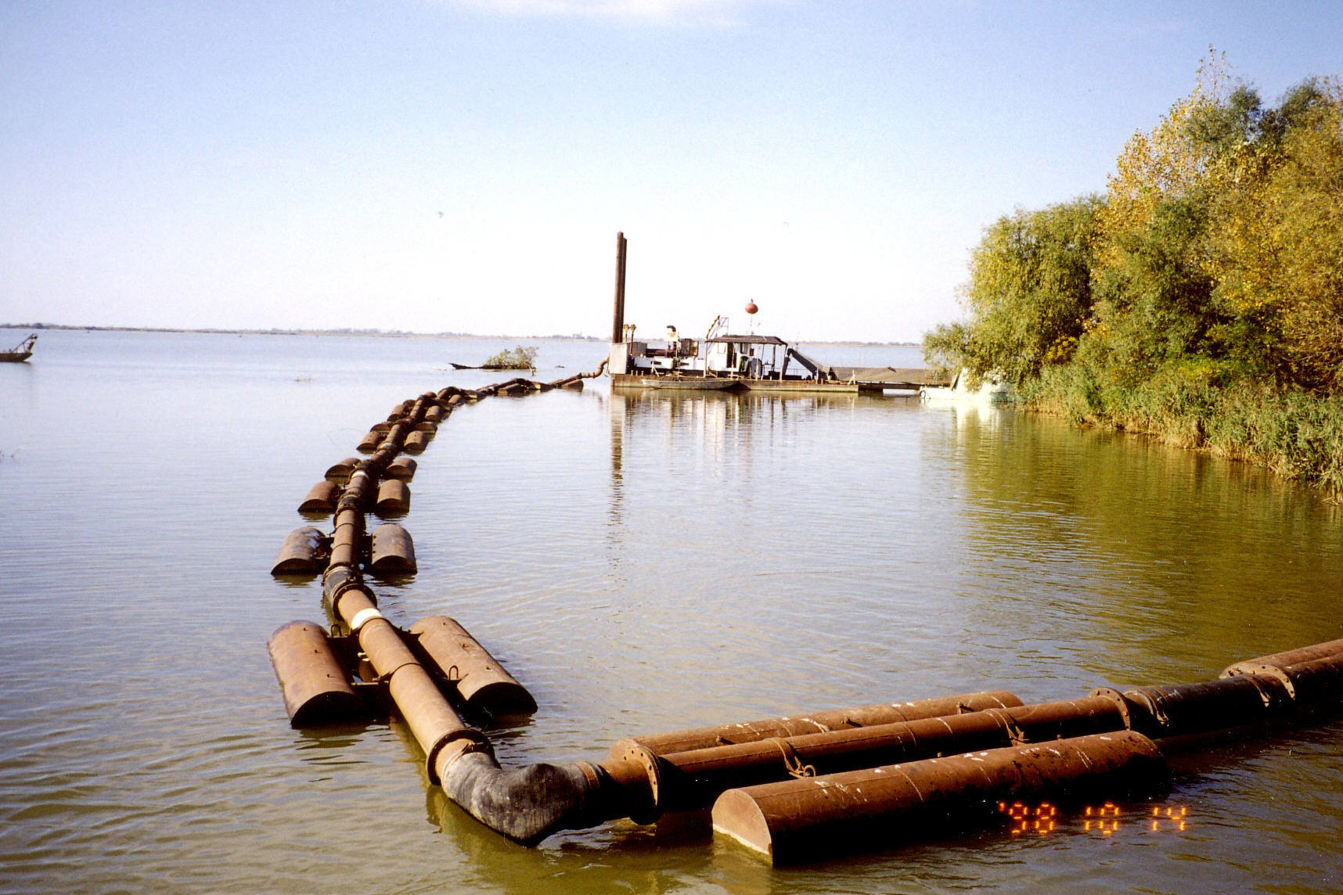
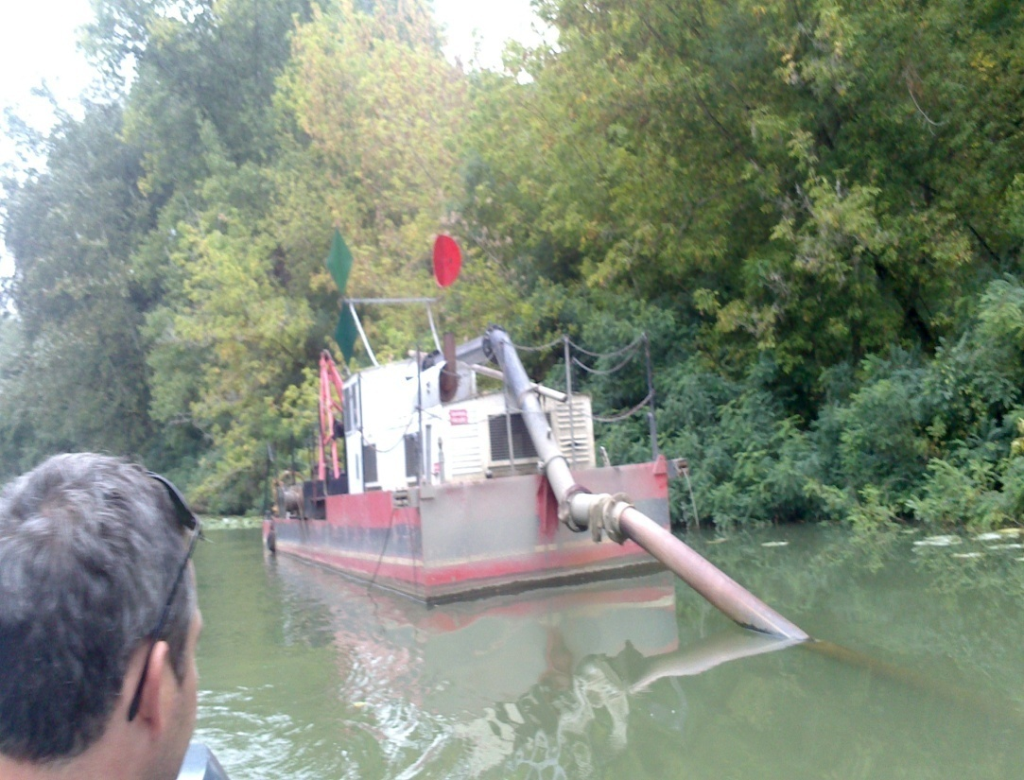
Jó gyakorlatok bemutatása
A kotróhajó által eltávolított zagy a vízfelszínen úszó csővezetéken keresztül szigetekre kerül.

Slide 11
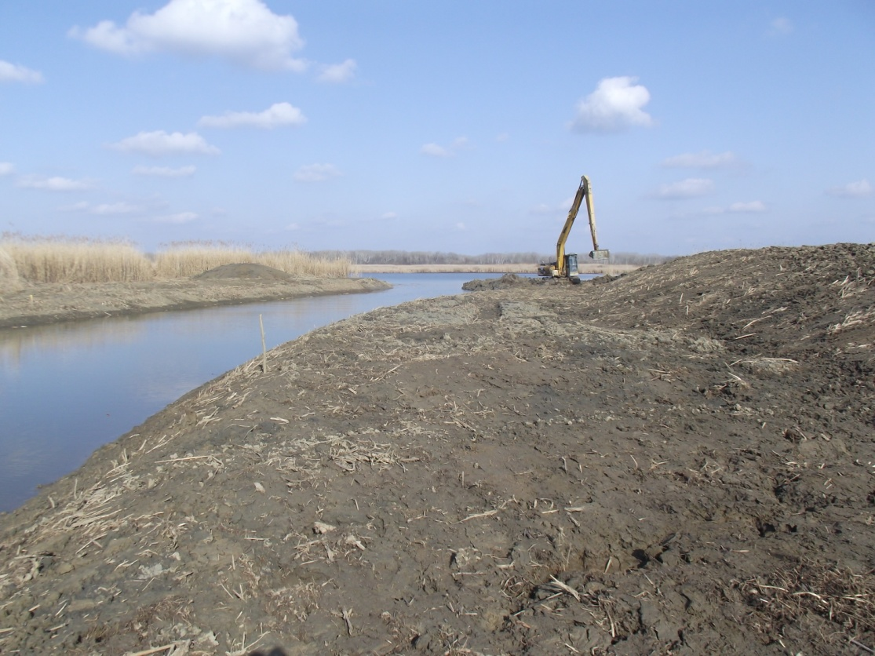
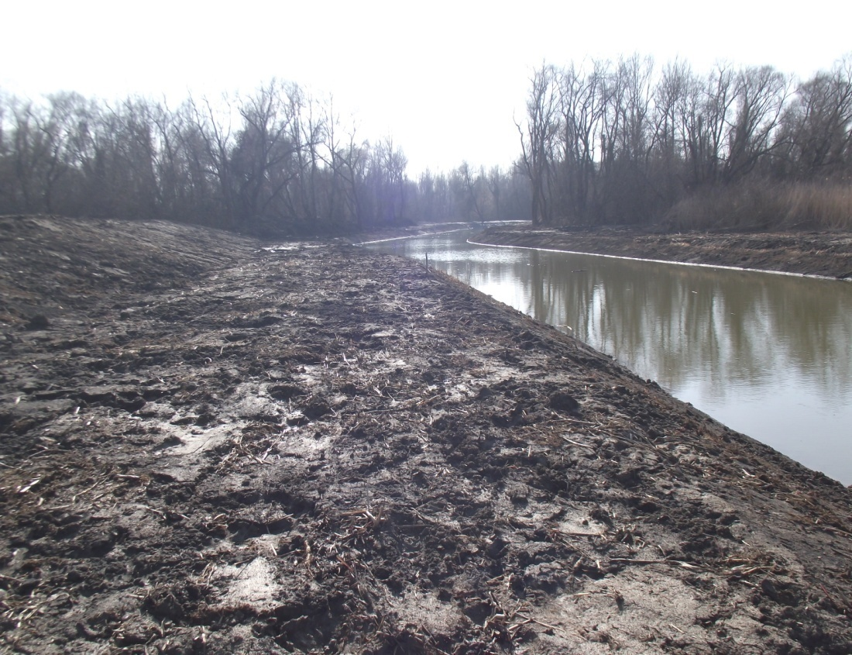
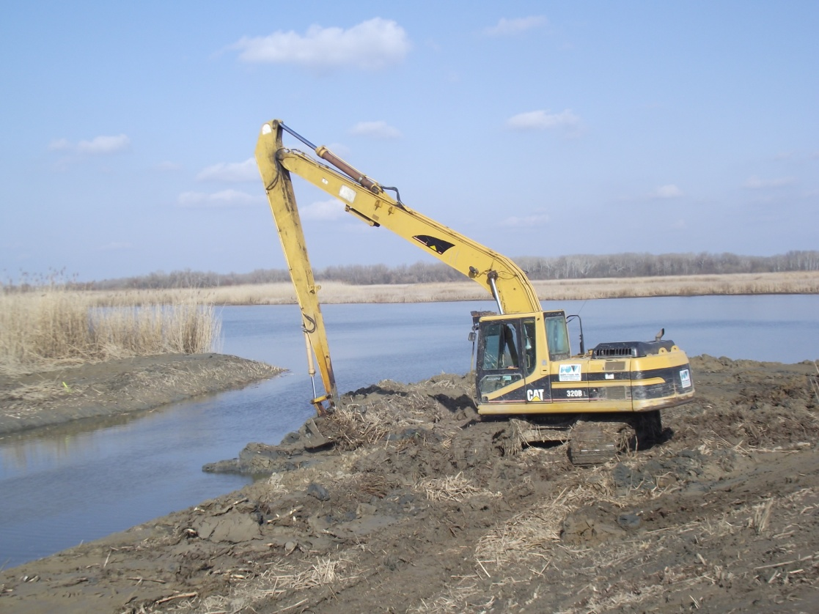
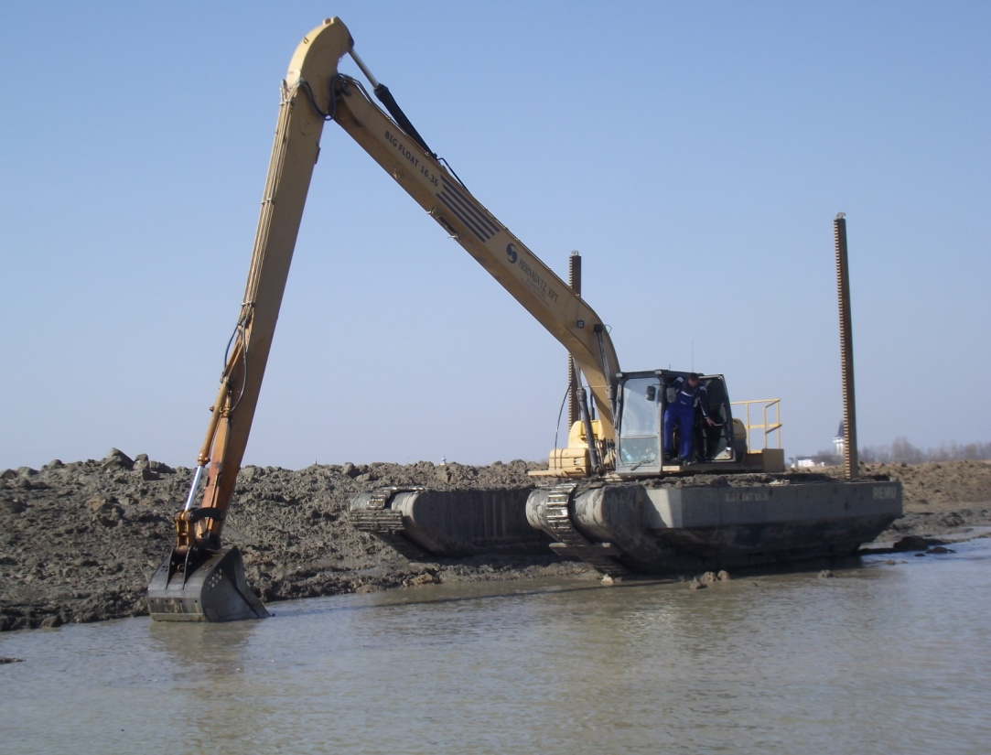
Áramlás (holt terek) helyreállítása

Slide 12
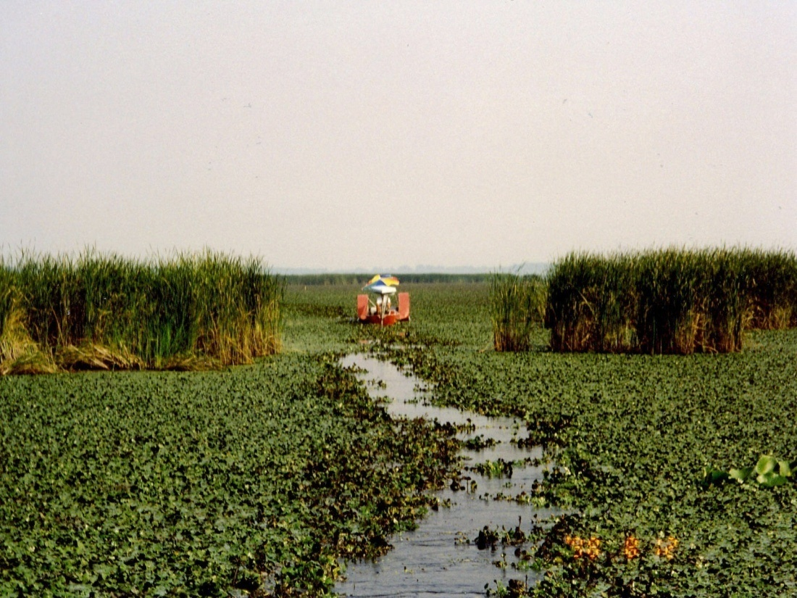
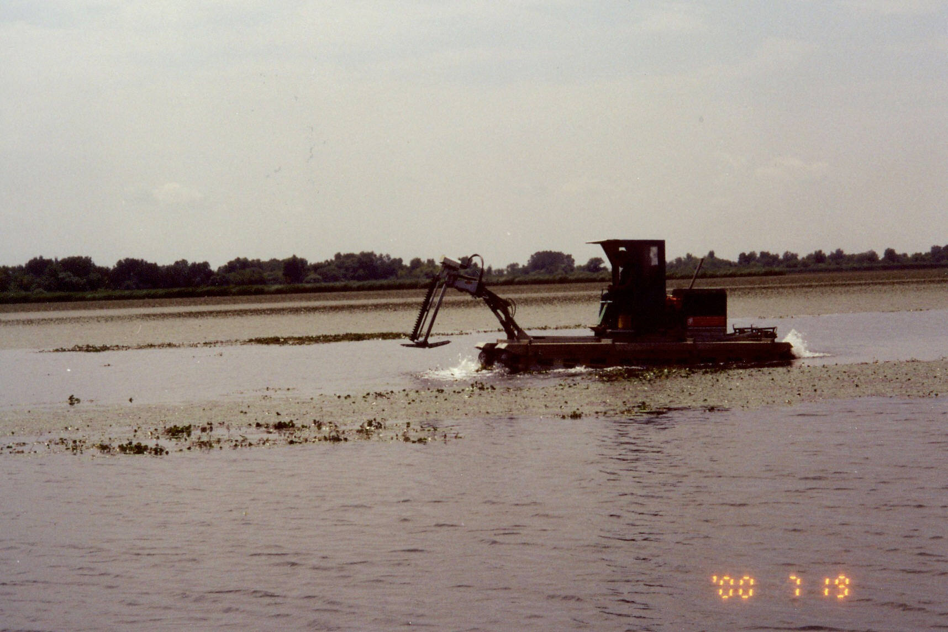
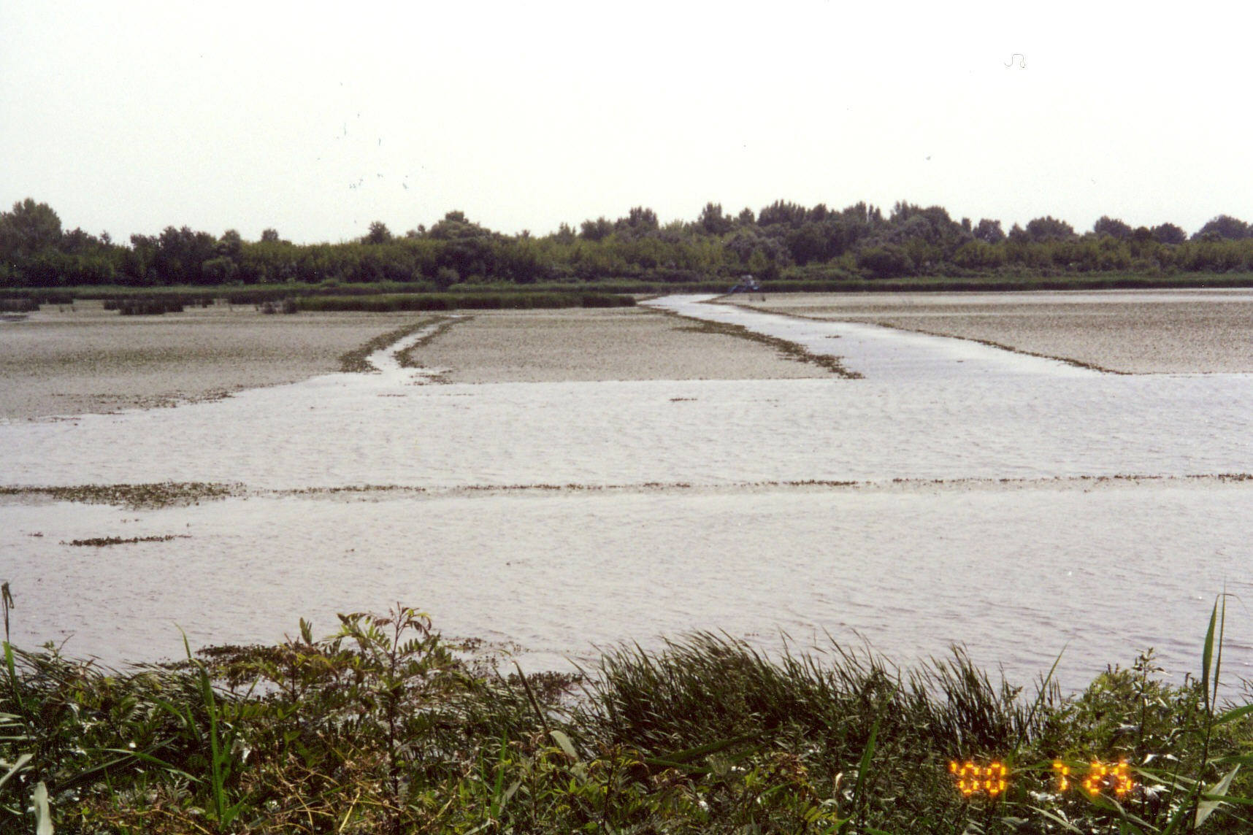
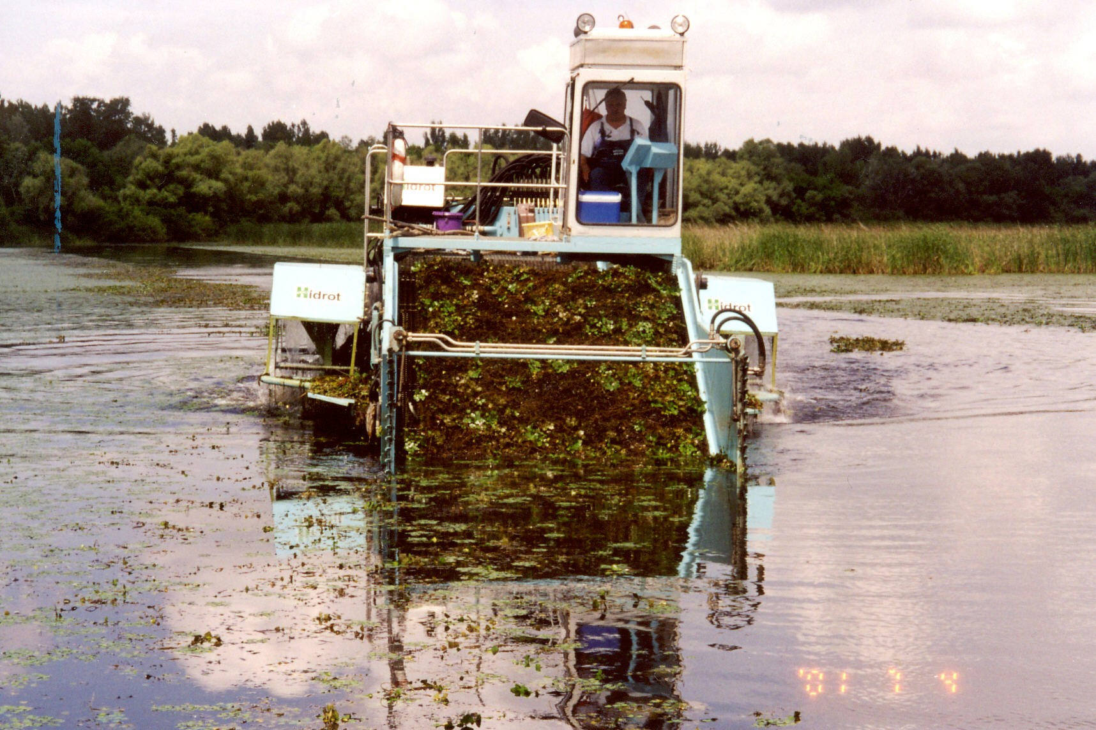
ESSOX úszókasza, csak vágásra használható
TRUXOR 4700B
többfunkciós gép (vágás, összegyűjtés, kotrás)
HIDROT 4501
A növényt levágja, összegyűjti, majd szigeteken elhelyezi.

Slide 13
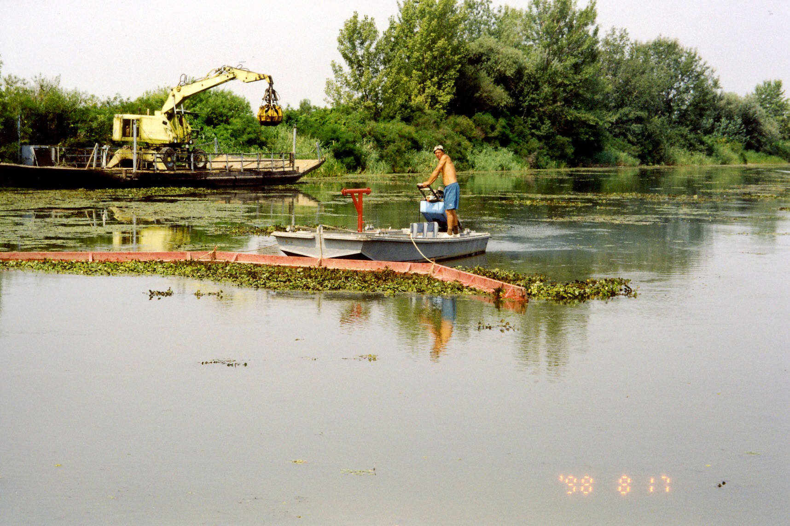
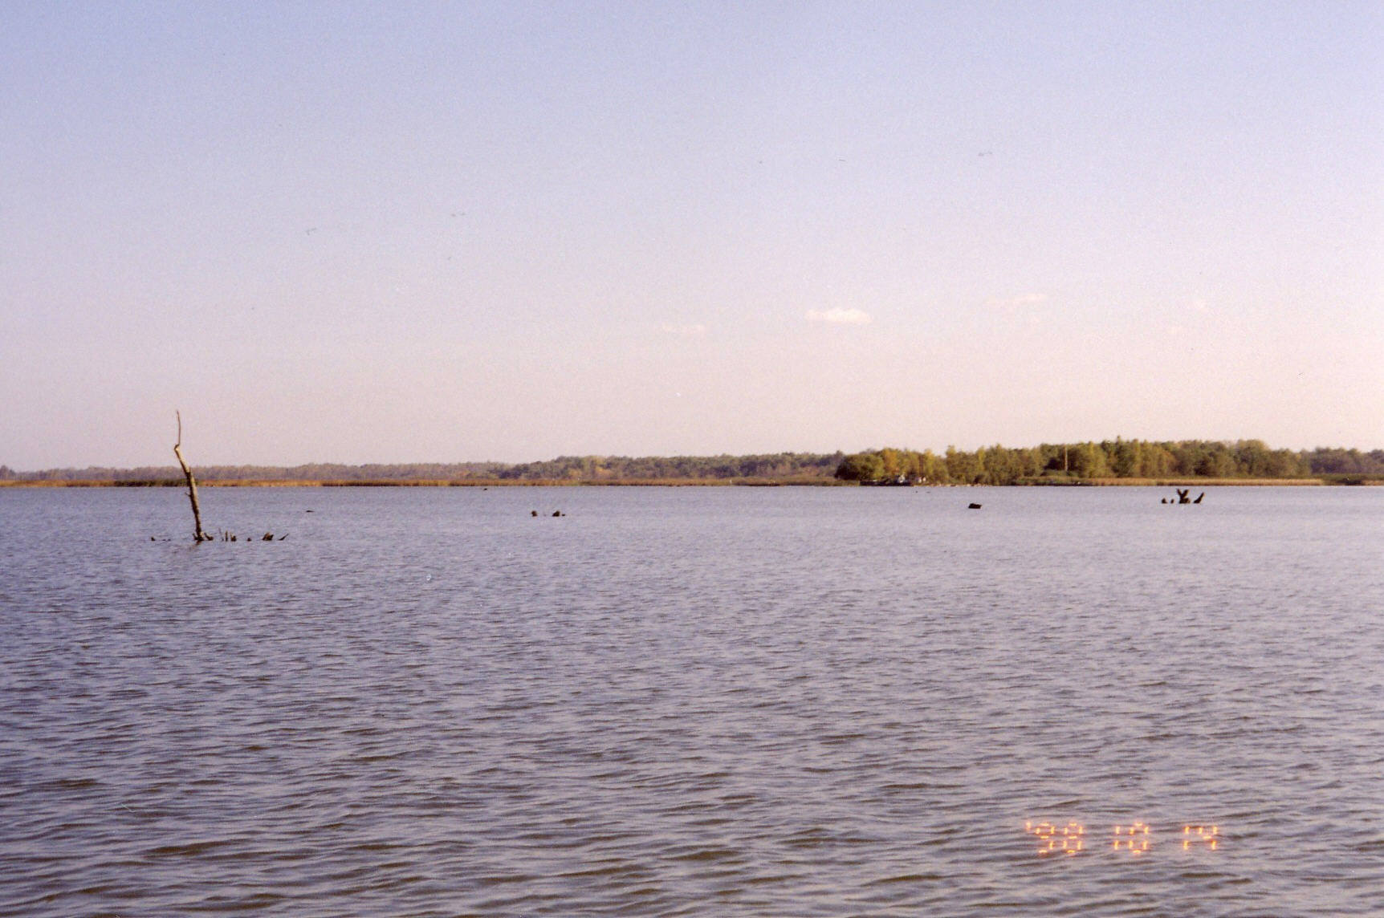
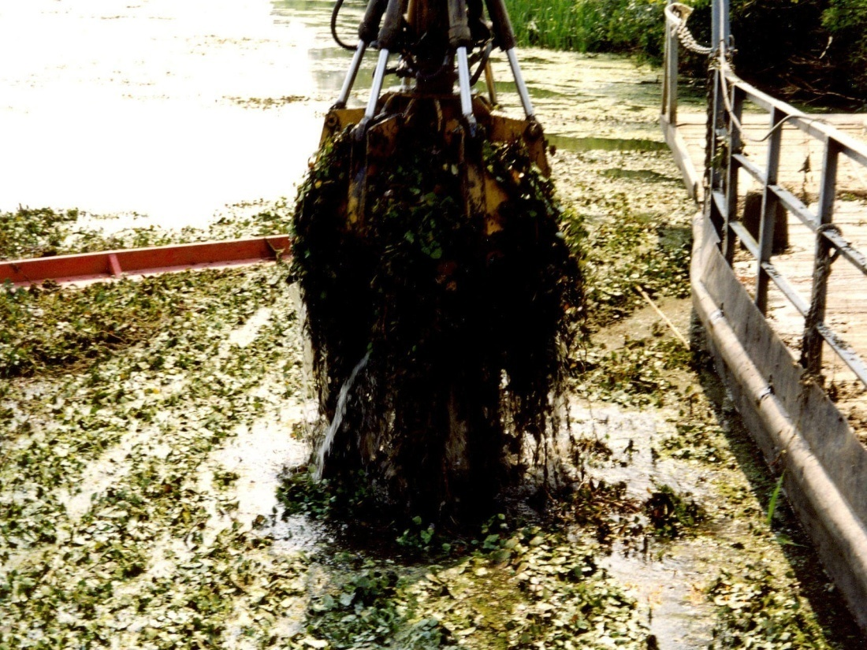
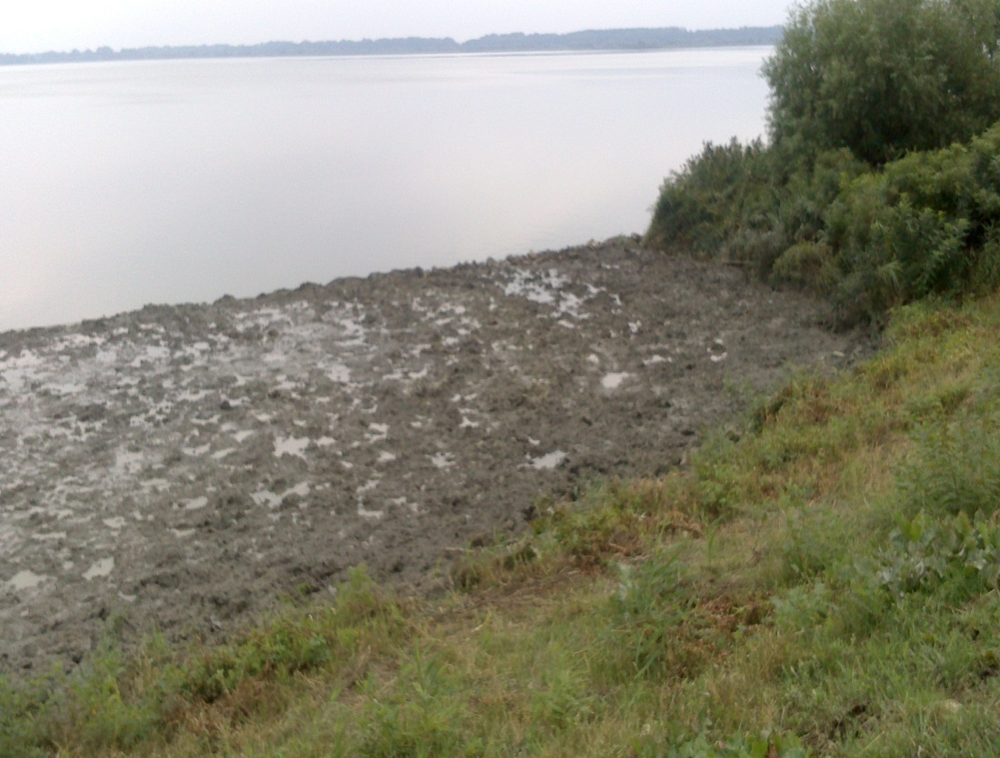
A levágott növényzet összegyűjtése ACSM-re szerelt merülőfal elemekkel.
Kezelés utáni szabad vízfelület
Feltöltött partszakasz
Az összegyűjtött növényzet kiemelése, majd elhelyezése szigeteken WEIMAR polipmarkolóval.

Slide 14
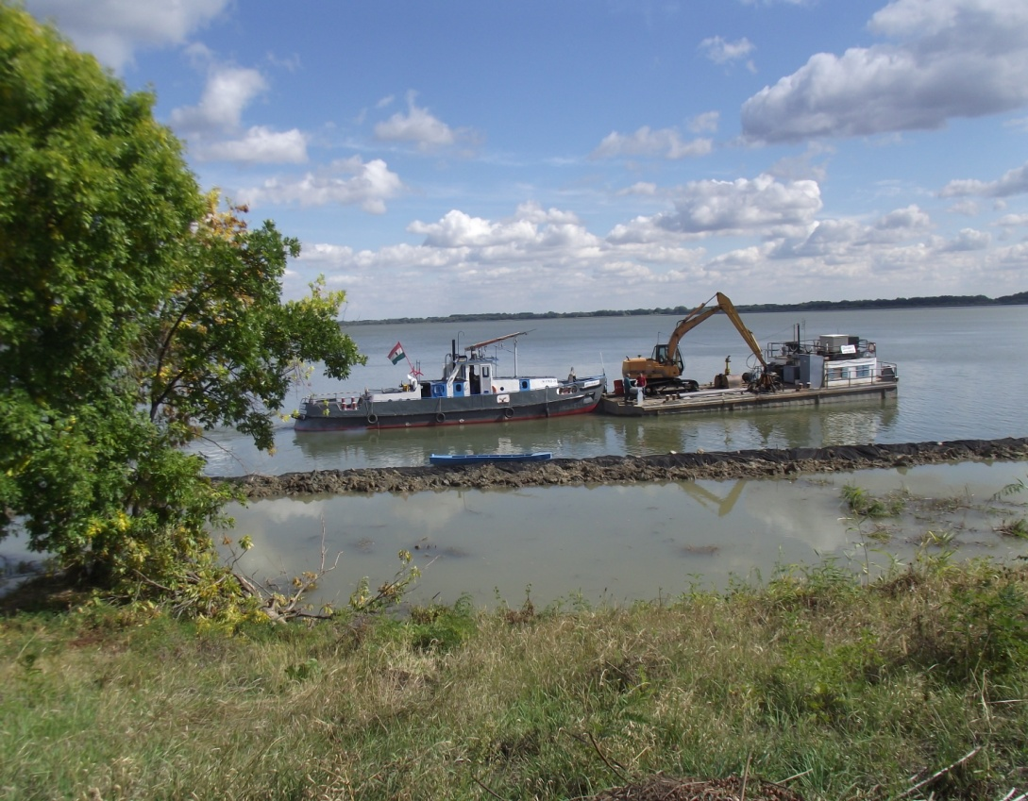
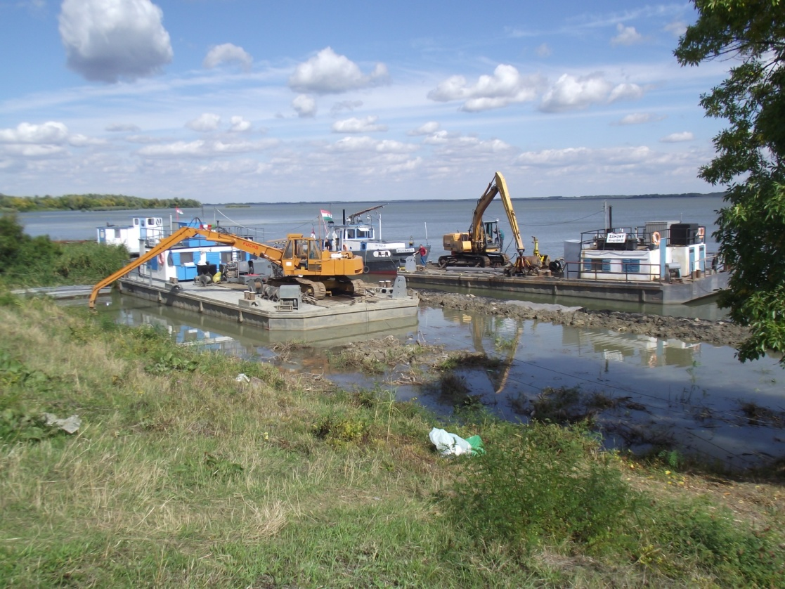
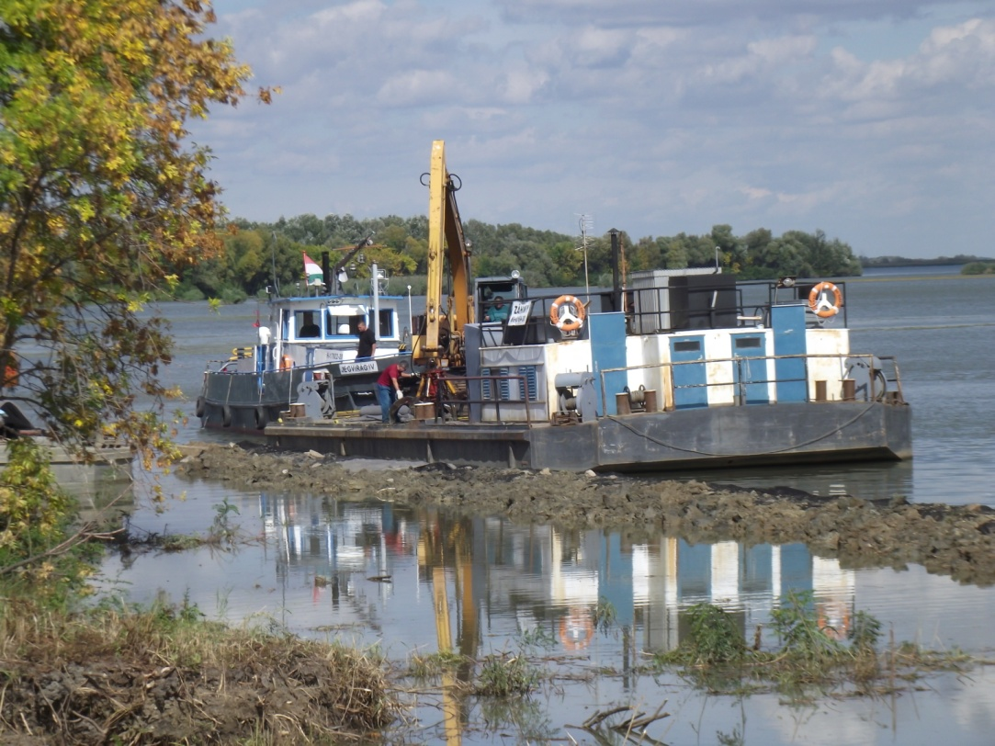
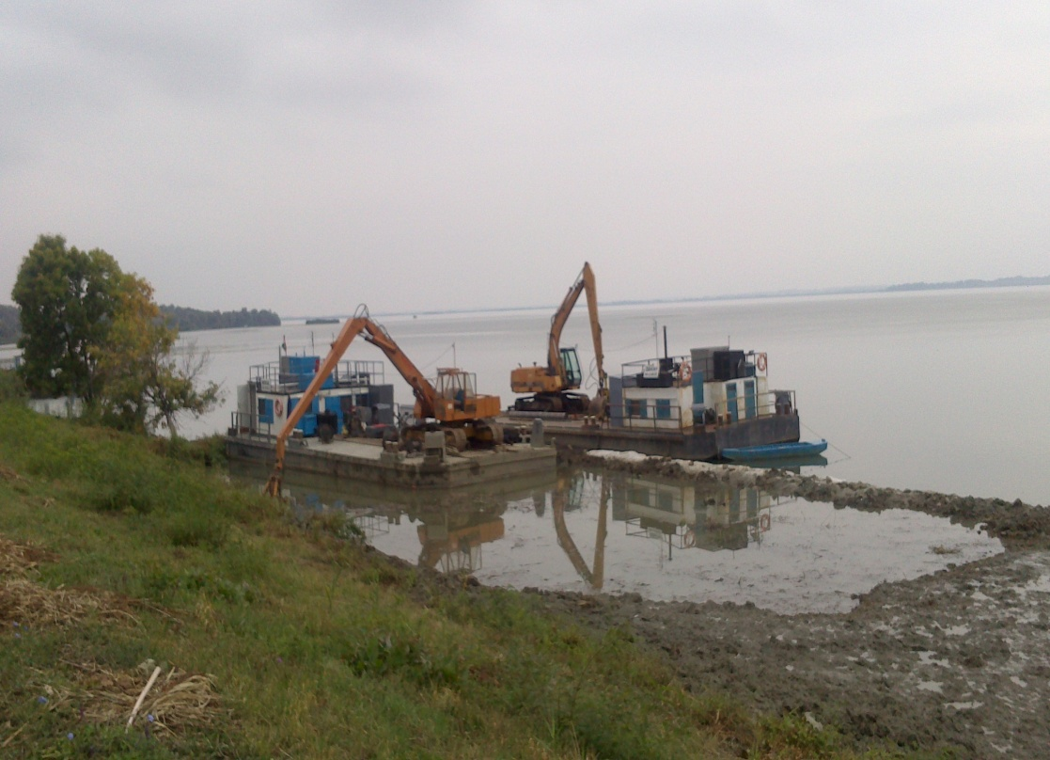
Tisza-tó partvonal rögzítése

Slide 15
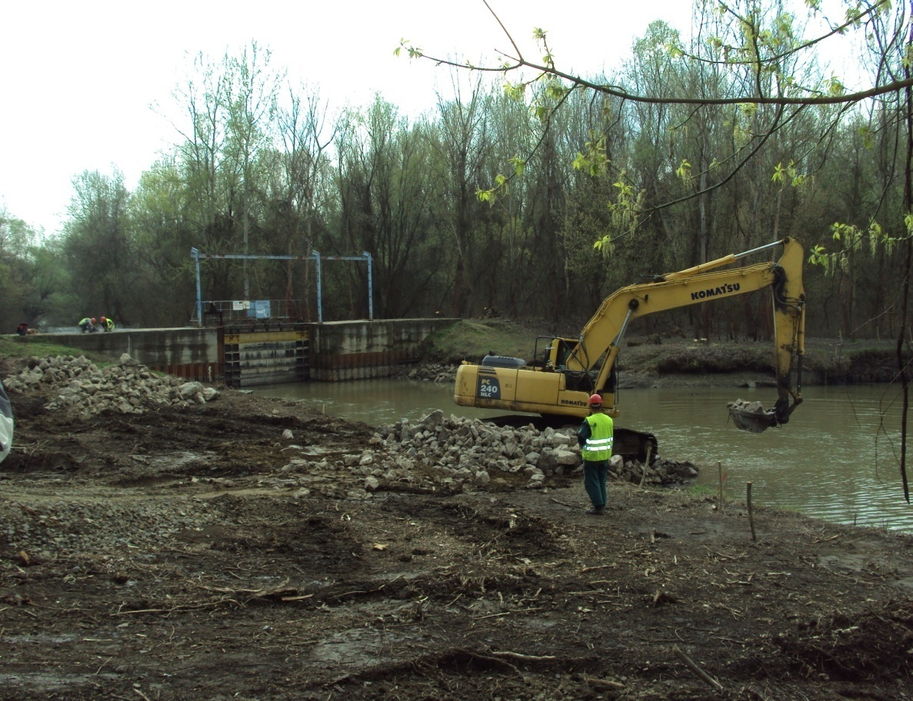
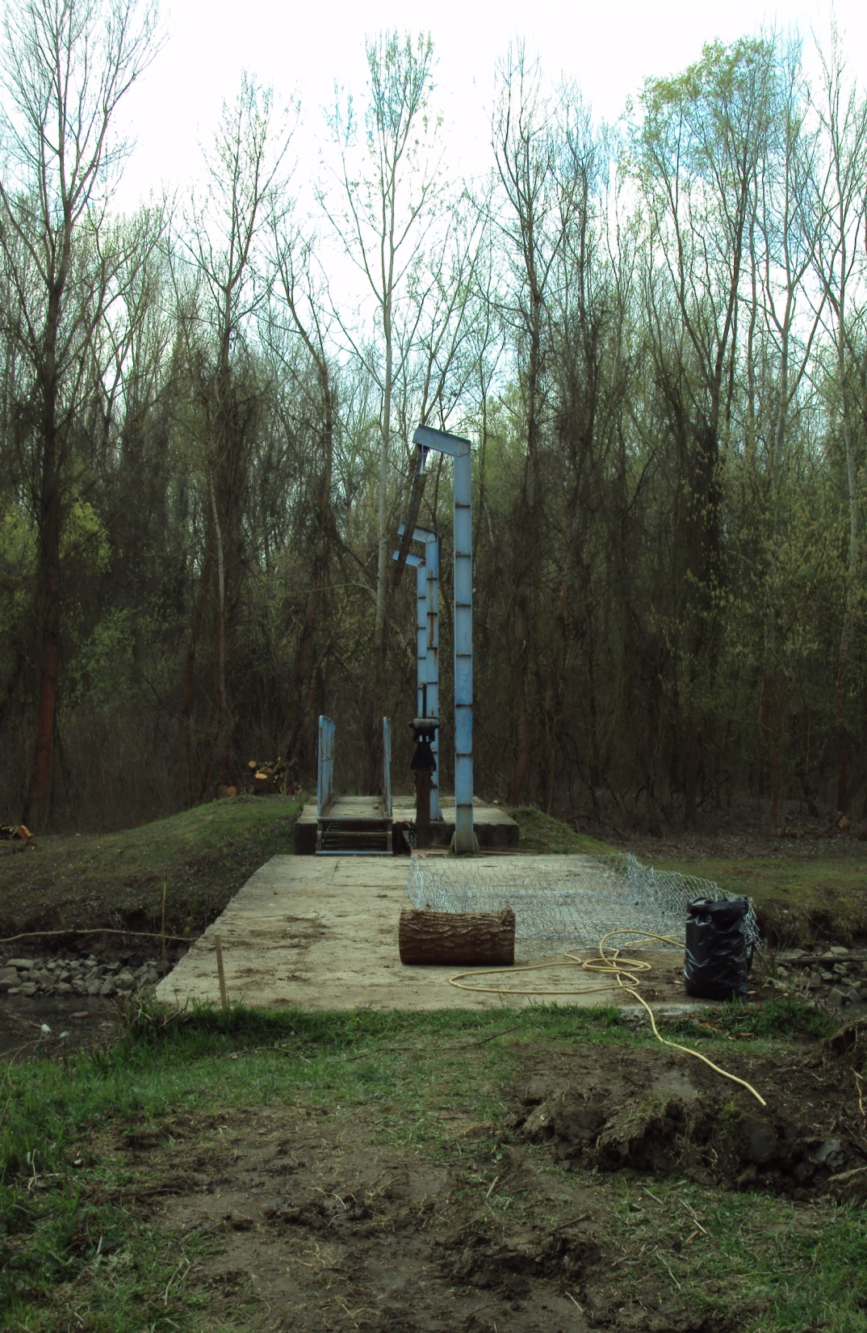
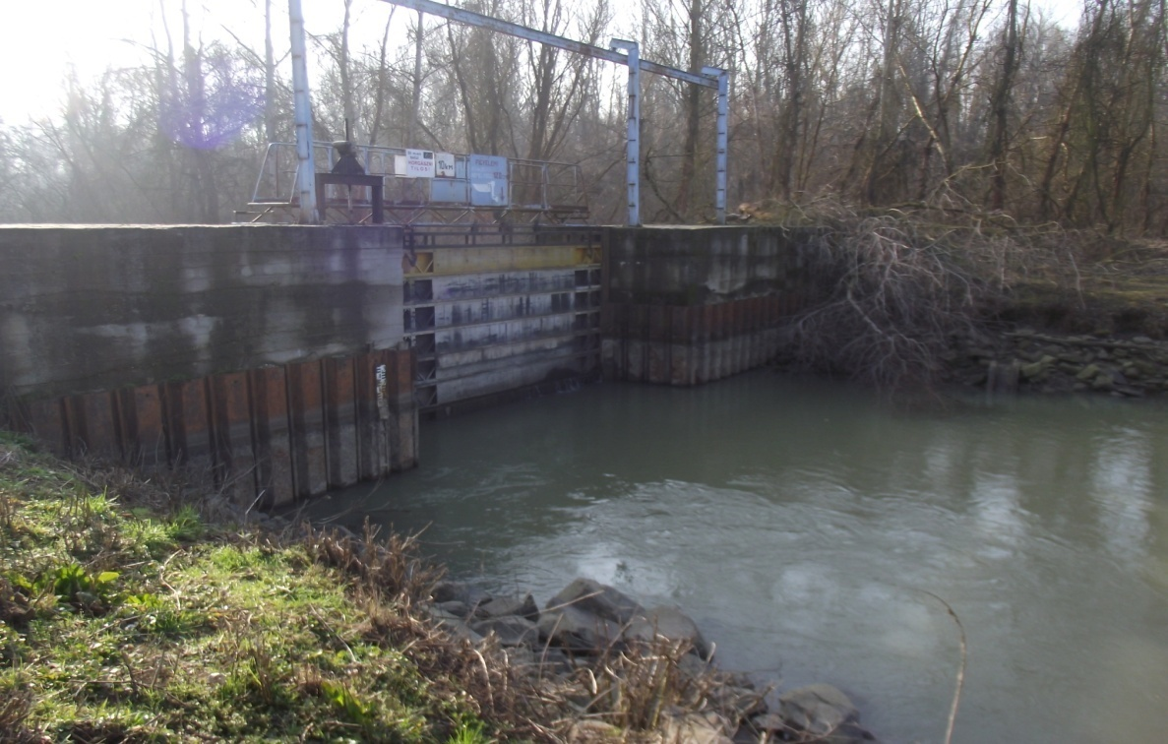
IX. Öblítő beeresztő műtárgy

Slide 16
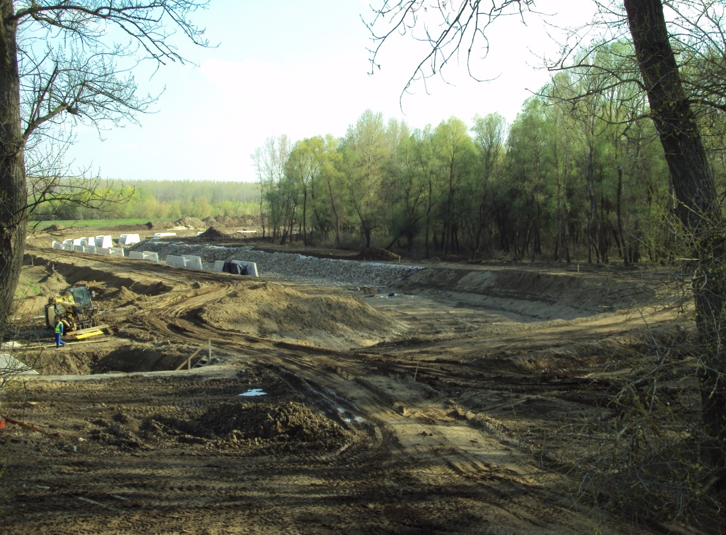
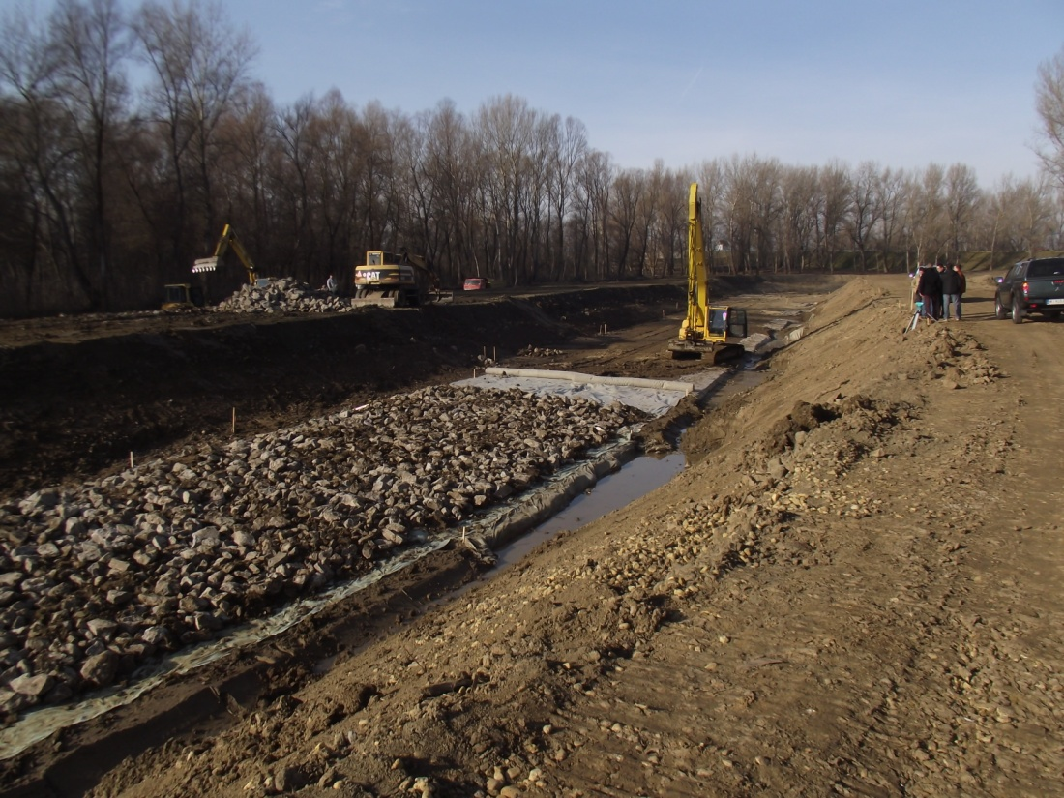
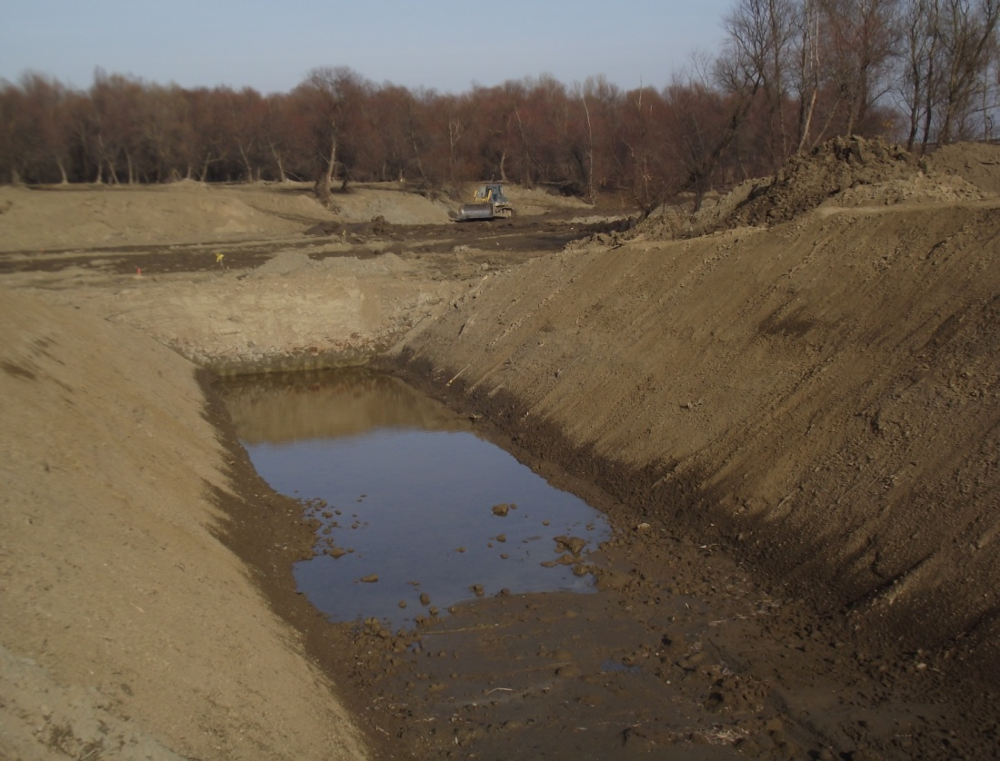
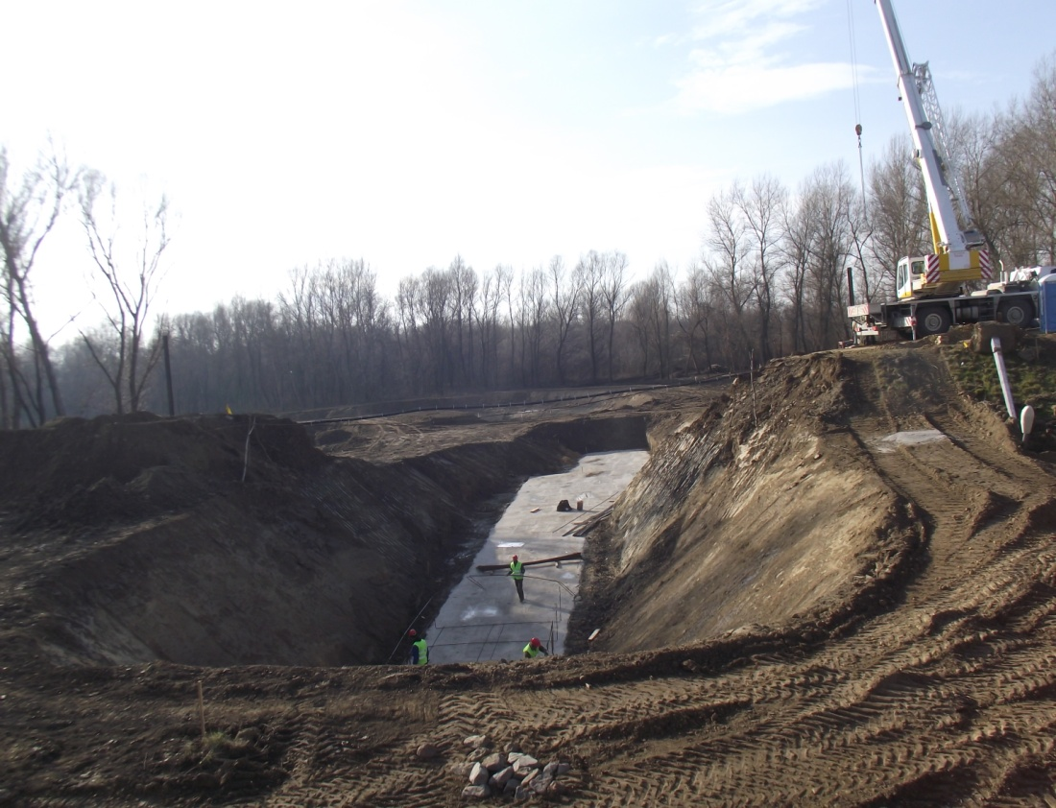
Hallépcső előkészítő földmunkái

Slide 17
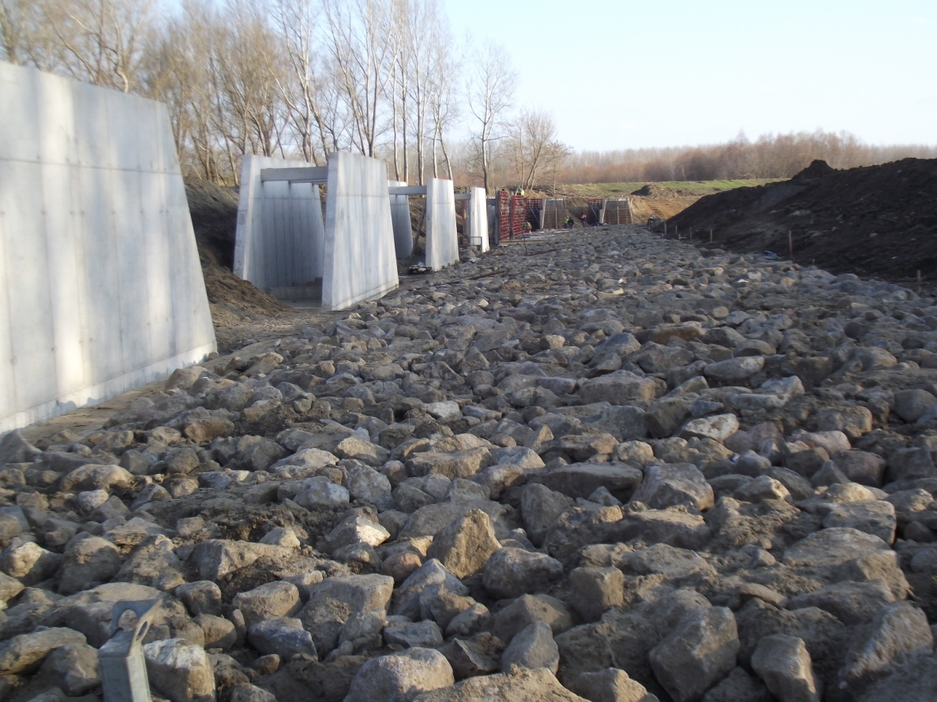
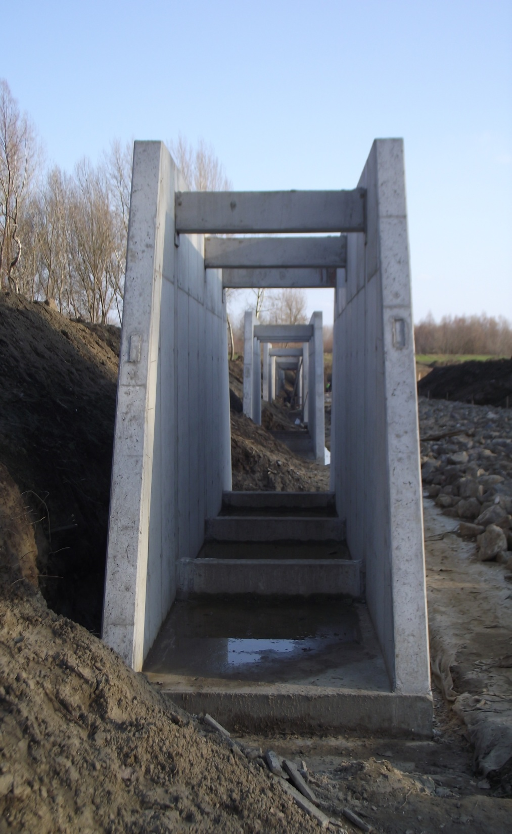
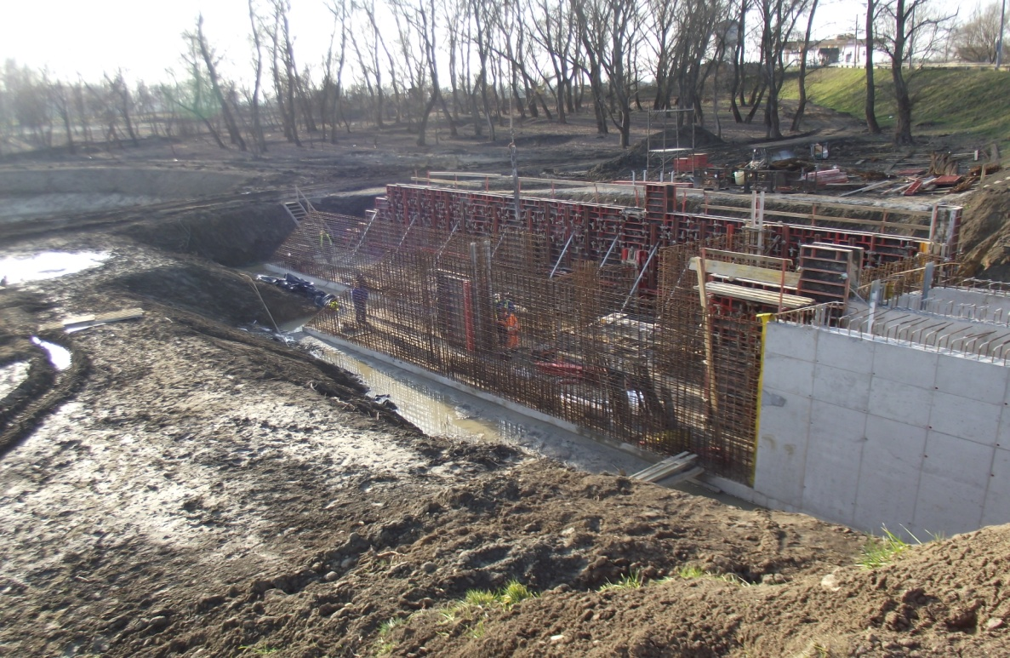
Réselt halátjárók

Slide 18
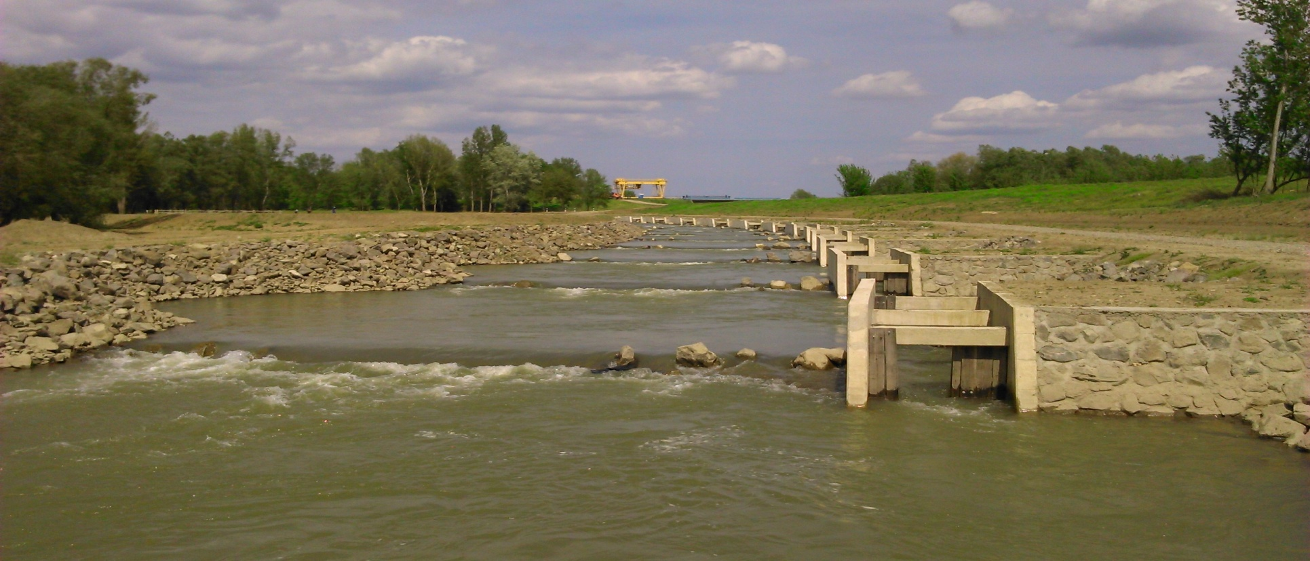
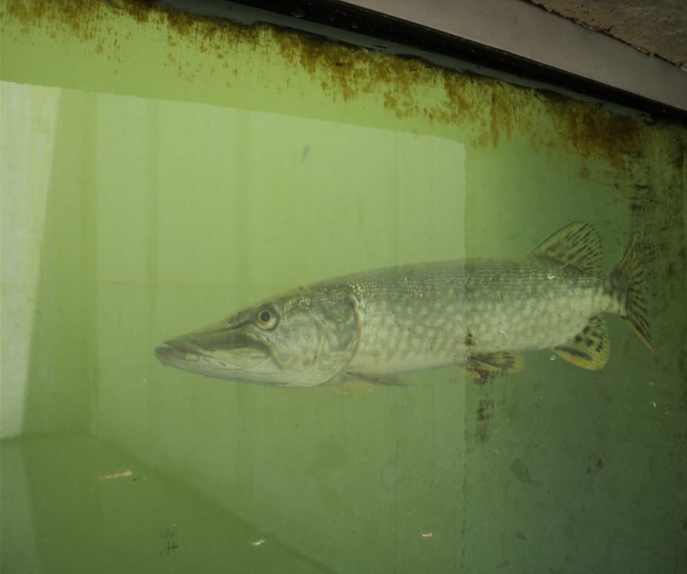
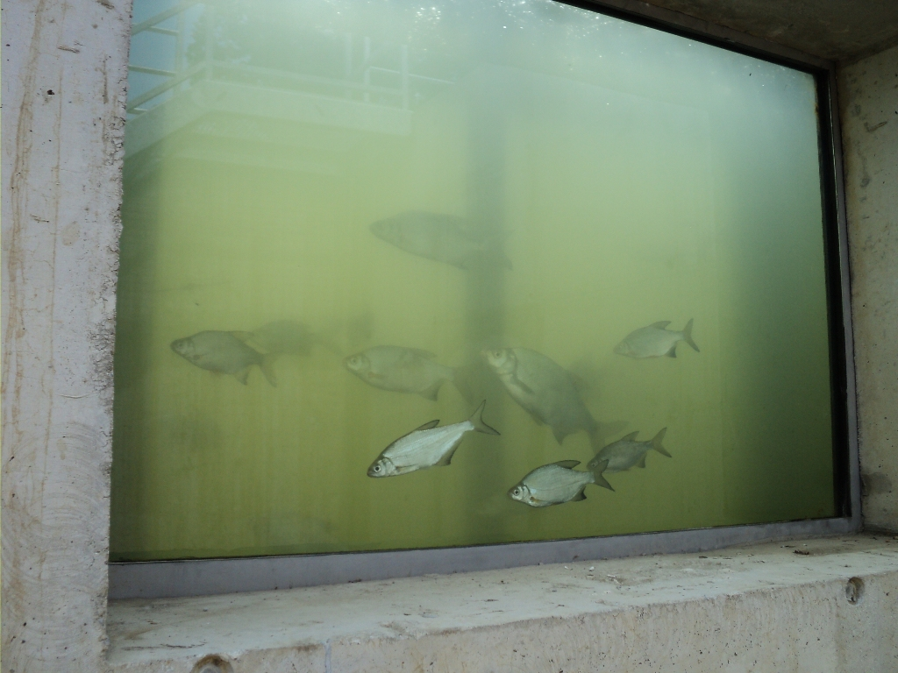

Slide 19
KÖSZÖNÖM
A FIGYELMET!

